Slide 1
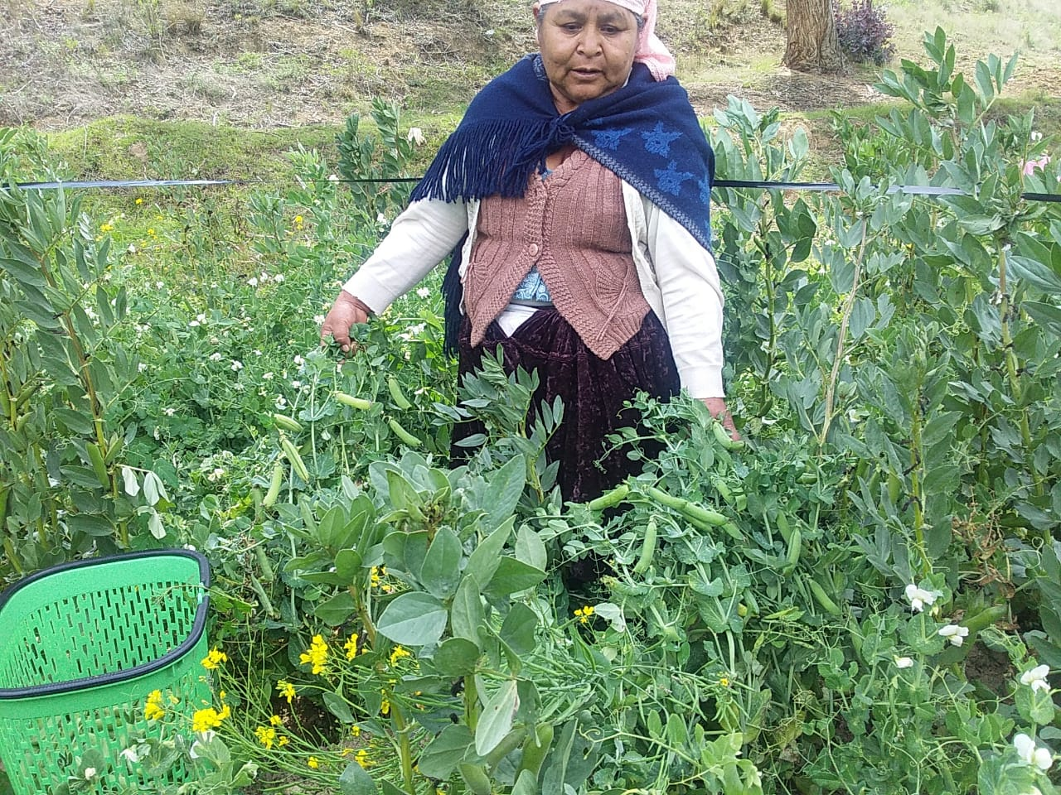
La aversión al riesgo, el tamaño de la parcela y la tradición familiar como factores que dificultan o promueven las TAEs: lecciones de un estudio con productores bolivianos
María Omonte
Romina De Angelis
Israel Navarrete
Mariana Alem
Notes:
Este proyecto incluyó un componente de consumidores en el mismo contexto, pero el artículo enfoca en los aprendizajes con los productores.

Slide 2
Índice de la presentación:
Contexto y revisión de literatura
Objetivos
Metodología
Resultados
Conclusiones e implicancias
Preguntas, diálogo abierto

Slide 3

Proyecto EcoConsumo 2
Tres componentes:
PRODUCTORES
CONSUMIDORES
GRUPO IMPULSOR ECO CONSUMO
Notes:
Consumidores: aprender sobre los factores del comportamiento de los consumidores, fuerte campaña de educación y concientización a consumidores de ferias populares sobre la importancia de los alimentos ecológicos.
Grupo de la sociedad civil que ya formamos en la fase 1, con los que se va a promover acción colaborativa

Slide 4
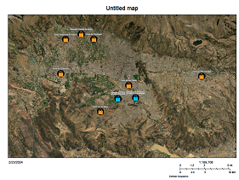
Contexto y revisión de literatura
El estudio se realizó en ferias populares de la Región Metropolitana Kanata, Cochabamba
Notes:
RMK: Espacio de planificación y gestión compuesto por 7 municipios: Sacaba, Cochabamba, Colcapirua, Tiquipaya, Quillacollo, Vinto y Sipe Sipe.
En resumen, la región metropolitana de Kanata es una zona dinámica y en crecimiento, con una economía diversa y una rica vida cultural, pero que también enfrenta desafíos significativos en términos de desarrollo sostenible y gestión urbana.

Slide 5
Contexto y revisión de literatura
Censo Nacional Agropecuario (2013), 95% de UPAs pertenecen a la agricultura familiar. La AE está básicamente ligada a la agricultura familiar, particularmente mujeres (Llanque et al, 2018).
Impacto político, leyes y regulaciones en relación con la producción y consumo AE desde 2006, pero su importancia relativa en las acciones ha disminuido frente a los agroindustriales (Terán, 2020).
En los valles y altiplano de Bolivia, la producción AE ha sido impulsada por instituciones y municipios para (i) generar canales de comercialización, (ii) garantizar la alimentación familiar (MDRyT, Agrecol, 2018)
Notes:
Ley N° 3525 (2006): Ley de Fomento a la Producción Agropecuaria Ecológica. Esta ley promueve y fomenta la producción agropecuaria ecológica en Bolivia.Decreto Supremo N° 29105 (2007): Reglamenta la Ley N° 3525 y establece las bases para la producción, comercialización y certificación de productos ecológicos.Ley N° 144 (2011): Ley de la Revolución Productiva Comunitaria Agropecuaria. Esta ley incluye principios de soberanía alimentaria y promoción de prácticas agroecológicas.Decreto Supremo N° 1824 (2013): Reglamento de la Ley N° 144, que desarrolla aspectos técnicos y operativos para la implementación de la agricultura comunitaria y agroecológica.Ley N° 622 (2014): Ley de Alimentación Escolar en el marco de la soberanía alimentaria y la economía plural, que promueve la incorporación de productos agroecológicos en la alimentación escolar.Decreto Supremo N° 2452 (2015): Promueve la producción y consumo de alimentos ecológicos en el marco de la soberanía alimentaria.

Slide 6
Contexto y revisión de literatura
En Cochabamba, existen 6200 productores ecológicos, aportan el 2,1% de la producción total de alimentos, y solo el 0,02% está acreditada por el SPG (Alem et al, 2018).
En un contexto LA donde la AE ha surgido como un enfoque transformador de la Agricultura y ha crecido de la mano de movimientos sociales que promueven la soberanía alimentaria, derechos indígenas y las reformas agrarias (Altieri y Toledo, 2011).​
Específicamente en sud América, donde surgieron y se difundieron los SPGs en Brasil, Ecuador, Perú,Chile, Colombia y Bolivia.

Slide 7
Contexto y revisión de literatura
Las TAEs se entienden como los cambios en percepciones, actitudes y comportamientos que ocurren en los productores y en otros actores del sistema alimentario, y a múltiples niveles (productor, parcela, comunidad en general, paisaje e instituciones) (Tittonell, 2019).
El poder de la demanda de consumidores, en las TAEs, motivada por sus beneficios para la salud, creencias, normas y valores culturales y sostenibilidad ambiental (Tandon et al, 2021), además de relaciones de confianza con productores y trazabilidad de los alimentos (Blare et al, 2023).

Slide 8
Contexto y revisión de literatura
Garantizar los ingresos económicos para el productor es un factor crucial en la introducción de prácticas AE, así como para dedicarse a la agricultura convencional (Van der Ploeg, 2008).
Tipología en Bangladesh, los que no usan pesticidas (AE), los que usan antes o después del ataque de plagas (mixtos), y los que siempre usan (convencionales). Factores predisponen al uso de pesticidas son aversión al riesgo, minimizar pérdidas productivas y disponibilidad de efectivo (Robinson et al, 2007).
Entre los principales desafíos para la adopción de prácticas AE están el acceso limitado a la tierra, los recursos y el apoyo técnico (Rosset, 2008).

Slide 9
Objetivos
Preguntas de investigación:
¿Cómo se puede promover procesos de transición agroecológica en productores de las ferias populares?
Objetivo del componente de productores del proyecto:
Fortalecer la oferta de alimentos AE en las ferias populares, a través de eventos de capacitación e intercambios de experiencias.

Slide 10
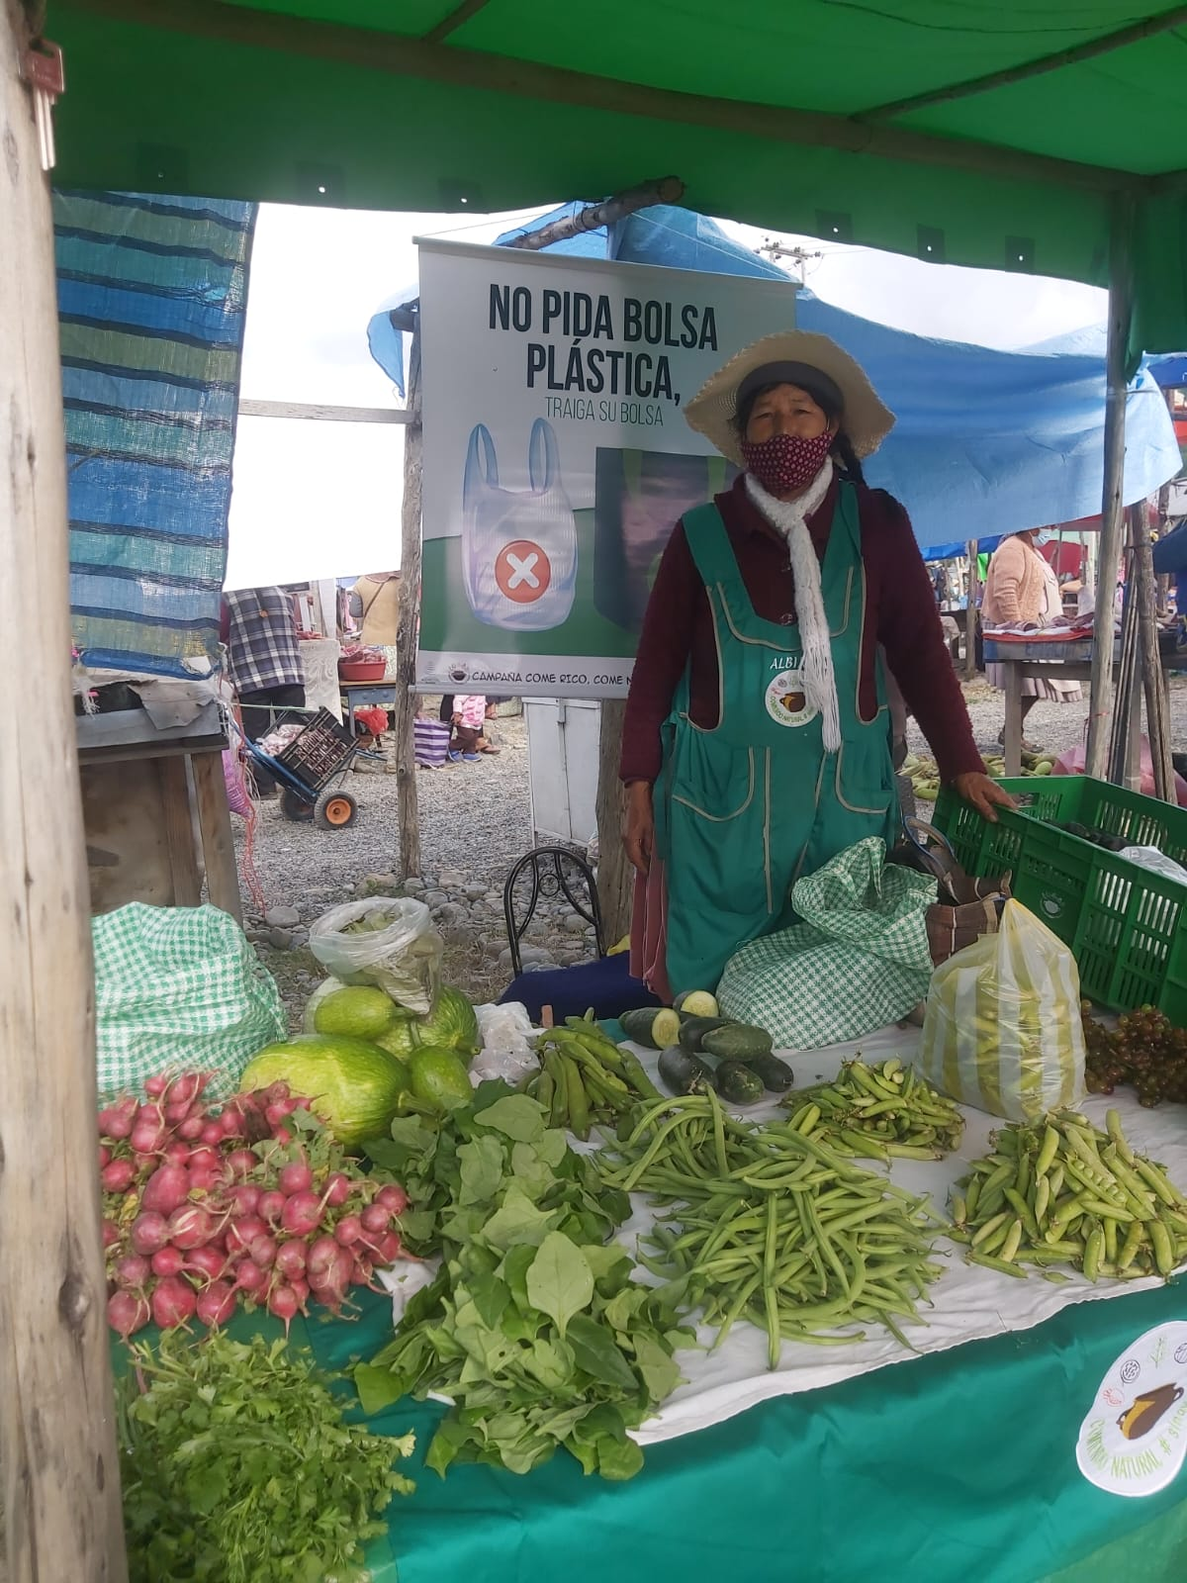
Objetivo del artículo: Compartir la tipología de productores en las ferias populares, construida en base a sus prácticas productivas y sus motivaciones, y los factores comunes que impactan a los productores en sus procesos de TAE, en sus perspectivas y comportamientos.

Slide 11
Metodología
2da etapa:
Diseño e implementación de la estrategia de intervención
2021 - 2023
1ra etapa:
Diagnóstico
2020
30 productores
Línea base: 2021
Línea final: 2023
411 encuestas en 7 ferias populares
416 encuestas en 7 ferias populares
Análisis de los tipos de productores, 13 prácticas productivas y motivaciones – entrevistas semiestructuradas
38 encuestas sobre 4 prácticas productivas AE
36 entrevistas guiadas sobre 4 prácticas productivas AE, motivaciones, experiencias de TAEs.

Slide 12
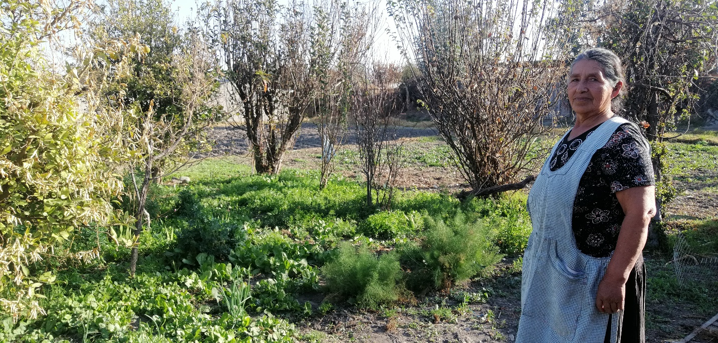
Metodología
Nro. | Prácticas productivas (Altieri y Rosset, 1996)
1 | Rotación de cultivos
2 | Aplicación de estiércol
3 | Asociación de cultivos
4 | Compost
5 | Uso de semilla propia y comprada
6 | Rastrojo
7 | Manejo de agua de riego
8 | Labranza mínima
9 | Barbecho
10 | Cultivos de cobertura
11 | Caldos Minerales
12 | Biol y microoganismos
13 | Caldos fermentados
Notes:
Lo que refleja también que el avance regulatorio no se refleja en el incremento de la oferta AE desde 2006 a 2018

Slide 13
Diagnóstico:
6 en campo, 24 por teléfono (COVID)
Entrevistas semiestructuradas grabadas, transcripción solo de testimonios relevantes a los temas de la investigación.
Prácticas productivas y motivaciones de sus sistemas productivos.
Saturación de datos para parar las entrevistas en 30. Datos en hojas Excel, se analizaron por la metodología del análisis temático.
19 AE (9 auto, 10 spg), 8 mixtos, 3 conv, 19 mujeres, 11 varones.

Slide 14
Metodología
2da etapa:
Diseño e implementación de la estrategia de intervención
2021 - 2023
1ra etapa:
Diagnóstico
2020
30 productores
Línea base: 2021
Línea final: 2023
411 encuestas – tipologías en 7 ferias populares
416 encuestas – tipologías en 7 ferias populares
Análisis de la tipología y entrevistas semiestructuradas acerca de 13 prácticas productivas AE y motivaciones
38 encuestas sobre 4 prácticas productivas AE
36 entrevistas guiadas sobre 4 prácticas productivas AE, motivaciones, experiencias TAEs

Slide 15
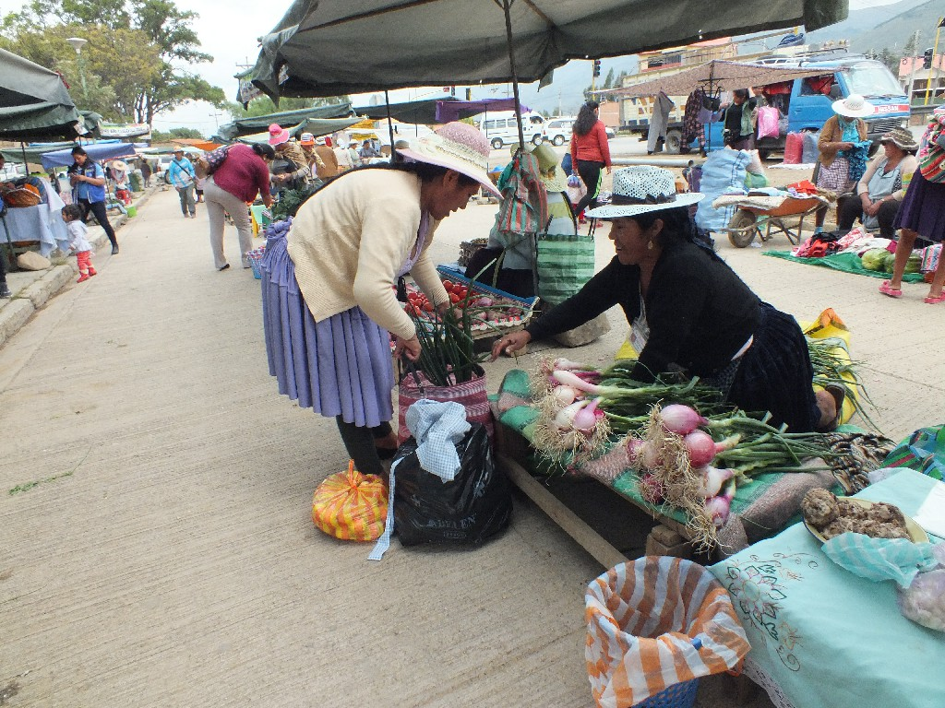
Encuesta de oferentes de alimentos frescos, 2021 y 2023
Datos en hojas excel, análisis temático de características de cada productor, categorías, composición de las ferias
7 ferias populares
Notes:
línea inicial abril y mayo 2021, línea final julio y Agosto 2023

Slide 16
Estrategia de intervención a través del fortalecimiento de capacidades:
Eventos de capacitación
Intercambios de experiencias
Visitas a parcelas
Cobertura vegetal
Elaboración y aplicación de bioinsumos
Rotación de cultivos
Asociación de cultivos
Prácticas débiles, aplicadas de forma inadecuada o con potencial principalmente en el cuidado del suelo.

Slide 17
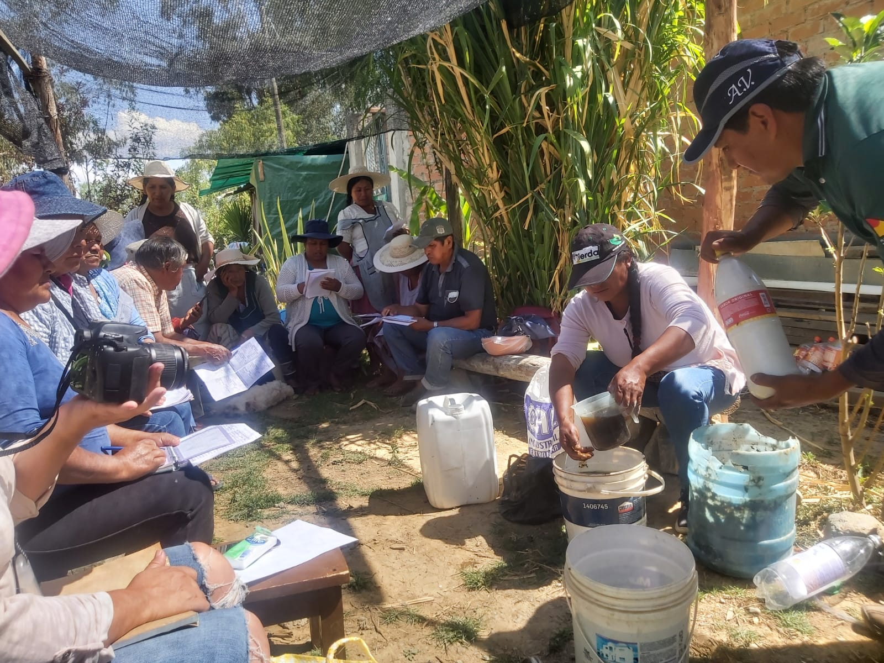

Slide 18
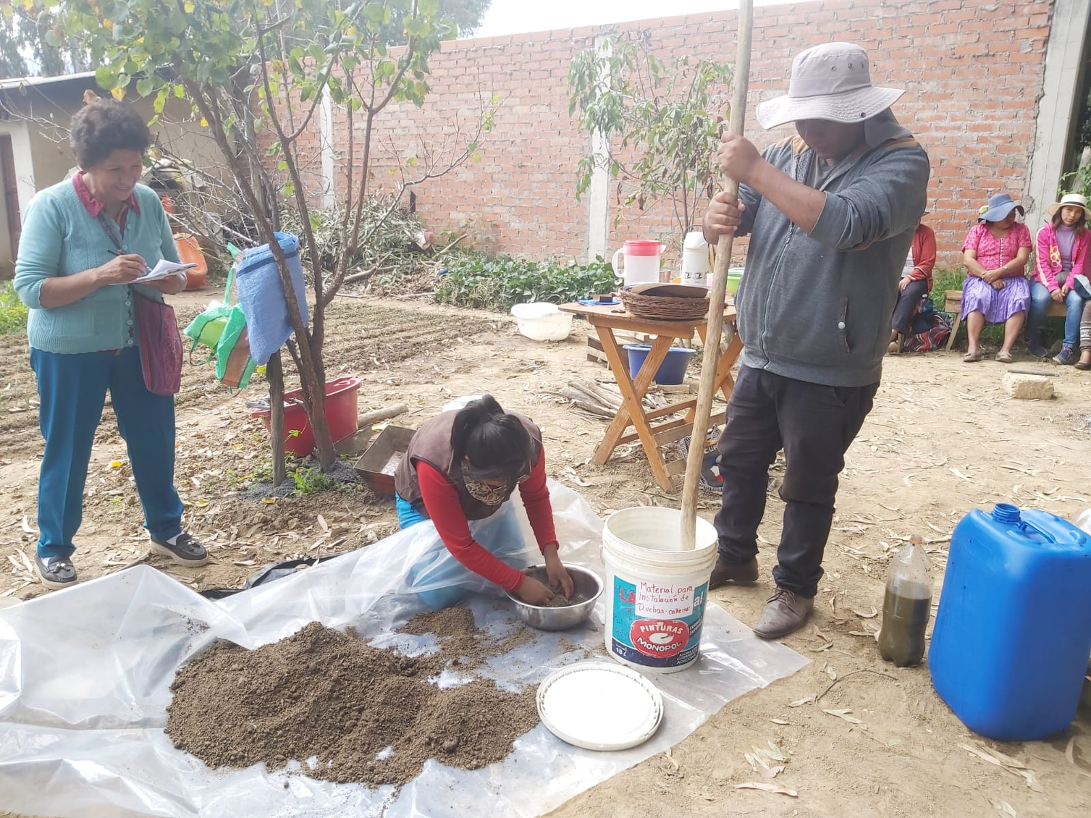

Slide 19
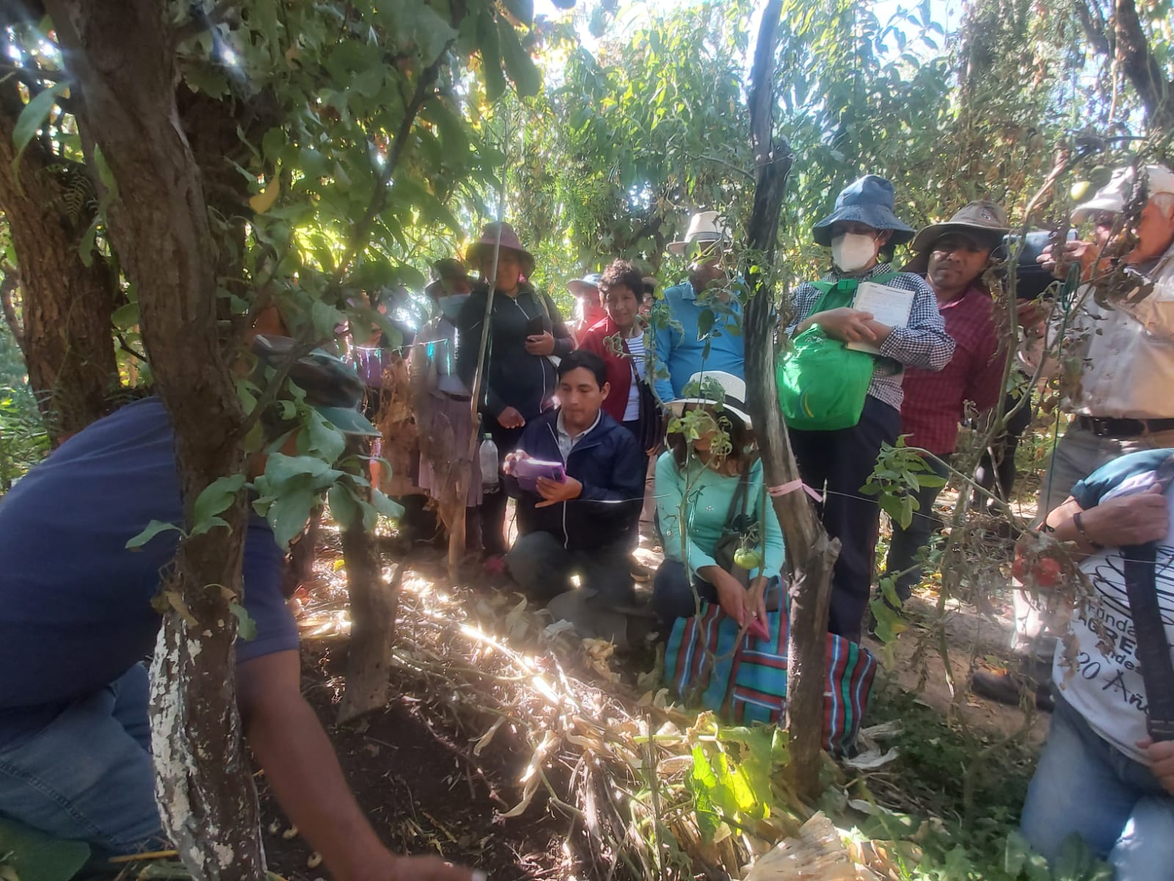

Slide 20
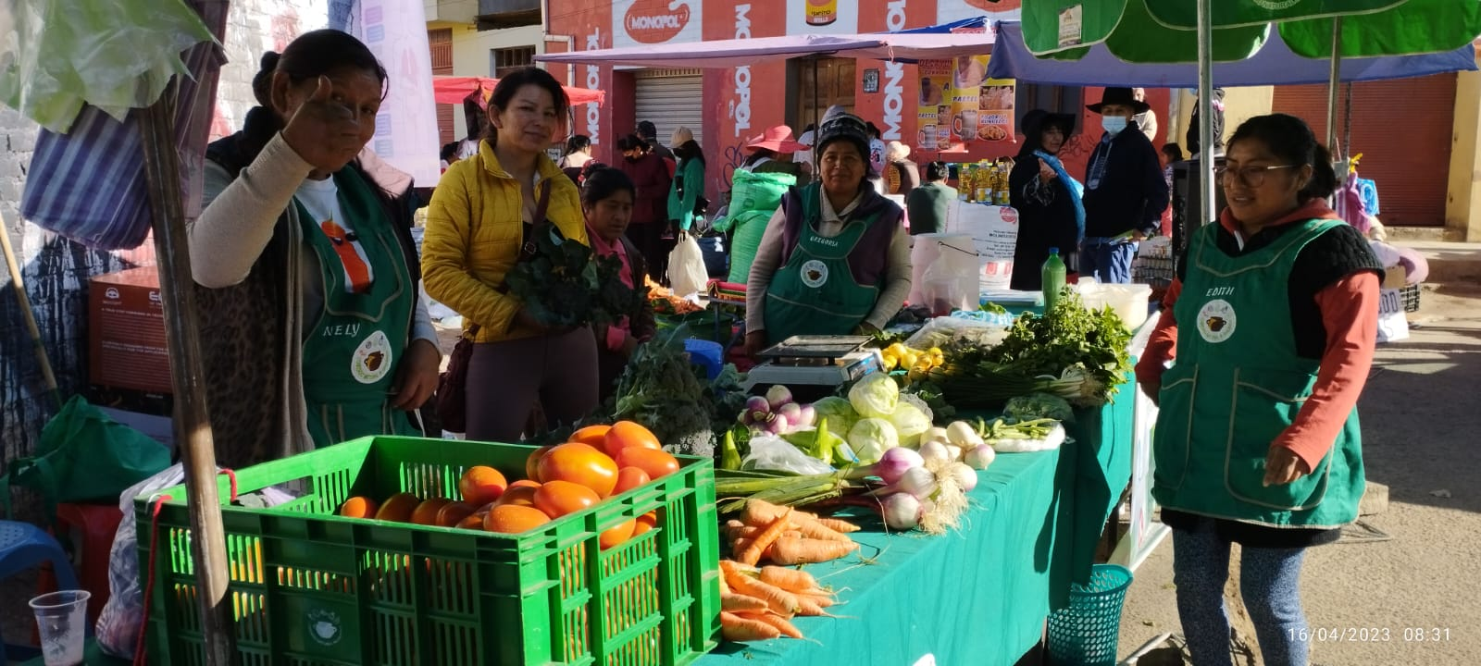

Slide 21
Resultados
Composición de las ferias: Tipología
2. Prácticas y motivaciones según la tipología
3. Factores que facilitan o limitan las TAEs

Slide 22
Tipología de productores en ferias populares
Convencionales
Mixtos
Ecológicos
Producción y oferta totalmente convencional
53%
Producción y oferta mixta
24%
Producción y oferta agroecológica
14%
Producción mixta, oferta conv 2%
Producción AE, oferta mixta 7%
Producción AE, oferta conv 2%
Notes:
Producción mixta, oferta convencional 2% (solo 2021), Producción ecológica, oferta mixta 7%, Producción ecológica, oferta convencional 2% (solo 2023).
66% de los convencionales está en la feria de las Ex Rieles, feria interprovincial que reúne a productores de aprox 7 municipios, con la que el proyecto no trabajó.

Slide 23
 | Convencionales | Mixtos | AE
Prácticas productivas | 5 de 13: Uso de estiércol Rotación de cultivos Barbecho Cosecha de agua, influidas fuertemente por la tradición familiar. | Más del 60%: Estiércol, rastrojo Rotación, y, cosecha de agua, similar a los convencionales. Prácticas menos aplicadas: barbecho, porque sus tierras son de menor tamaño, compost, cobertura y bioinsumos. Productores con menos inversión - Uso de semillas propia Mayor asociación de cultivos (consumo) | Implementaron todas las prácticas AE, excepto Barbecho, labranza mínima, cobertura y bioinsumos. Parcelas pequeñas y porque el cultivo de hortalizas requiere remoción del suelo.
Tamaño de parcela | 5-10 has | 2-5 has | 50 m – 1 ha
Sus prácticas se centran en: | La planta, pero también en el cuidado del suelo | En la planta, pero también en el suelo. MIP (ahorro económico) y mayor diversidad productiva, (para el consumo) | En la planta, pero requieren fortalecer el cuidado del suelo.

Slide 24
 | Convencionales | Mixtos | AE
Motivaciones | Garantizar la producción, venta e ingresos – uso de agroquímicos, con la justificación de que la fertilidad del suelo es pobre, que hay cultivos que no producen sin agroquímicos y que en terrenos grandes el ataque de plagas y enfermedades requiere acciones inmediatas. | Garantizar la producción, venta e ingresos – uso de agroquímicos, con la misma justificación que los convencionales. Además: Consumo familiar Ahorro en costos de producción Salud familiar | Consumo y salud familiar Ingreso familiar (para el 95% no es su ingreso principal, sí el de las mujeres, a quienes da independencia económica) Sabor y durabilidad Mayor tiempo con niños Cuidado del suelo Tradición familiar
Destino de la producción | Venta | Consumo familiar y venta | Consumo familiar y venta

Slide 25
Productores convencionales - testimonios
"En realidad, no escuchamos mucho sobre la agricultura de EA, porque aquí ya no se produce bien si no se usan agroquímicos, sí o sí hay que poner (...) Sí, yo sé que ellos (los agroquímicos) no nos hacen bien, pero es como una necesidad que hay que hacer sí o sí, porque si no lo pones, no produce…” (Productora convencional, Omereque)
"No creo que el jampi (herbicida) sea veneno, solo mata las malas hierbas. Tampoco pasa nada con los otros jampis (insecticidas o fungicidas)" (productor convencional de Azul Qhocha, Totora).

Slide 26
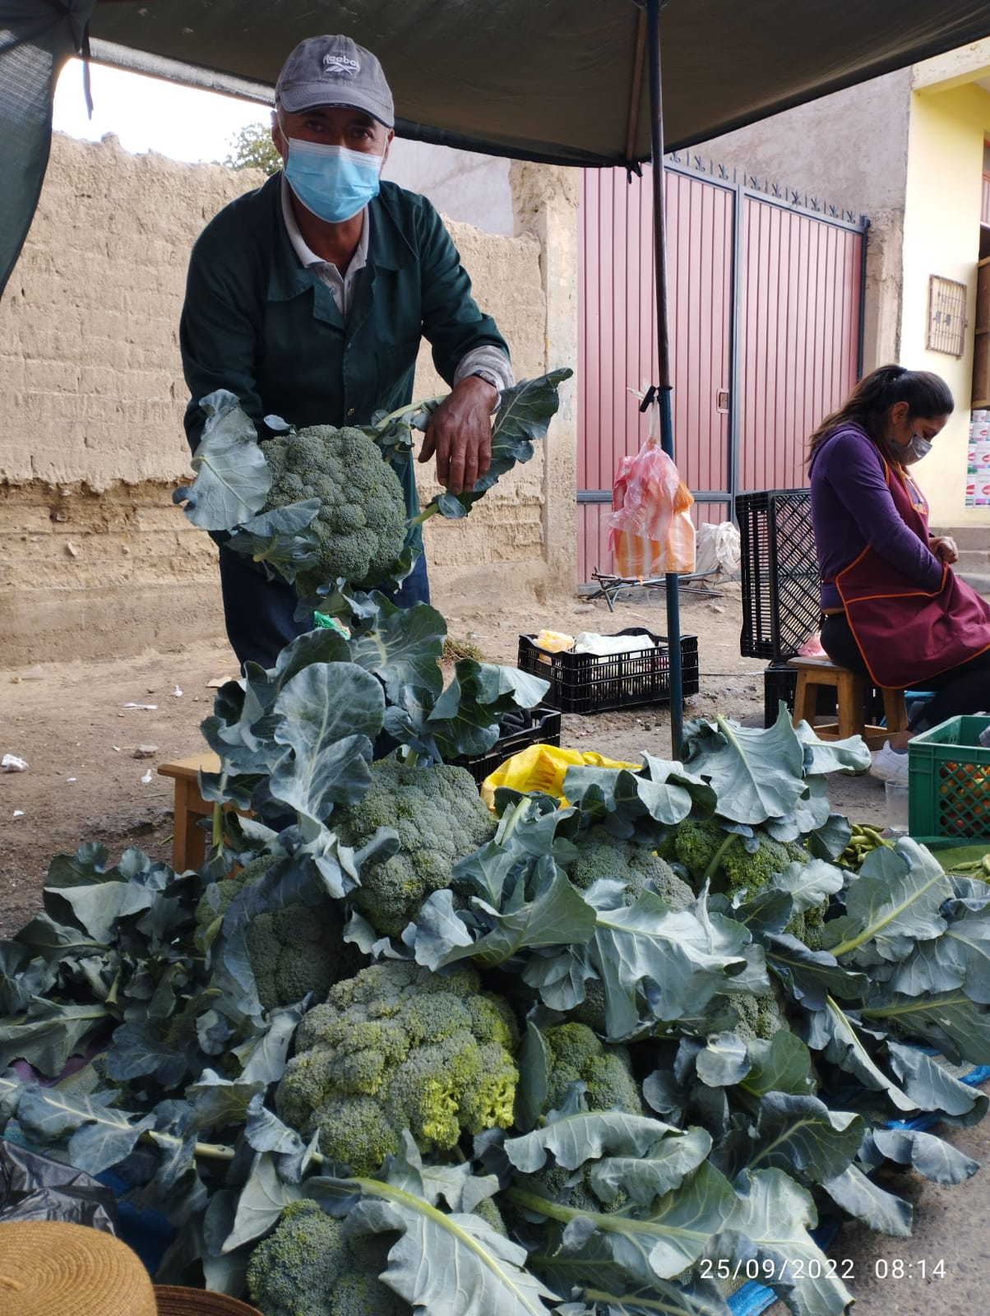
Productor mixto
Fue el primero en elaborar todos los bioinsumos promovidos por el proyecto. Su motivación: preocupación por su salud, y reducir el alto costo por la compra de agroquímicos.
Al final del proyecto, disminuyó sus costos en 40% al reducir la comprar de agroquímicos y reemplazarlos por bioinsumos.

Slide 27
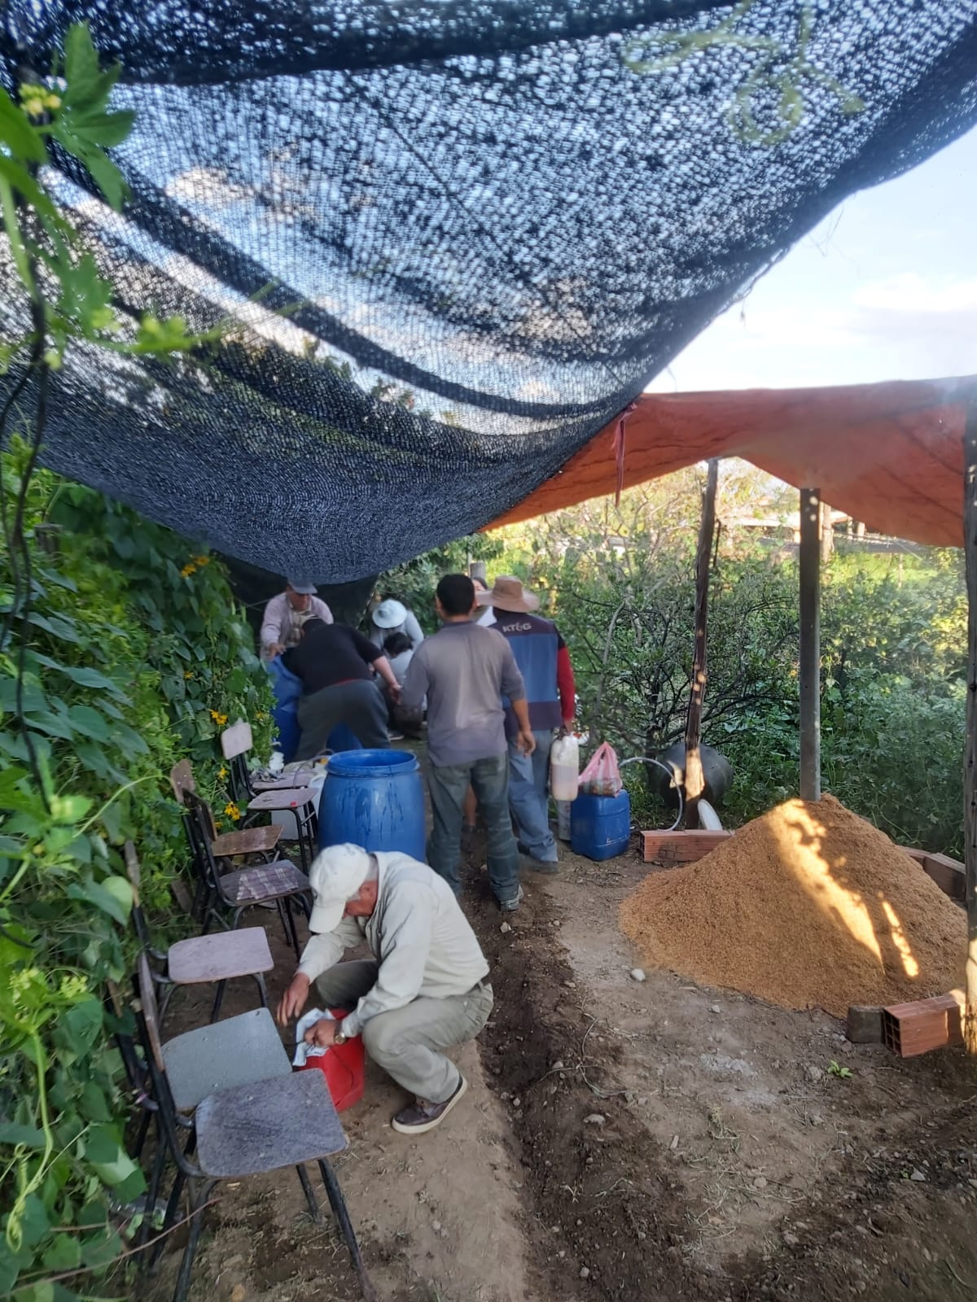
AE - testimonio
"Esta producción de EA, más allá de la recompensa económica que puedas tener, es que sabes que estás comiendo sano, tu familia, tus hijos están comiendo sano. Es la mayor compensación. Vas a tu huerto, cosechas y comes (…) sabes que vas a consumir sano” (Productora AE autodeclarada, Feria de Quillacollo).

Slide 28
Factores que influyen a las TAEs
Enfoque Productivo Comercial con Aversión al Riesgo
Si la producción es su principal fuente de ingresos o no, lo que a su vez define si invertirán o no en ella.
Convencionales
Principal ingreso económico es la producción agrícola – asegurar sus ingresos porque es “su negocio”.
Mirada de la producción casi empresarial.

Slide 29
Mixtos
Su aversión al riesgo es alta en parcelas grandes orientadas al mercado, que constituyen una fuente importante de ingresos económicos.
AE
Producción AE fuente secundaria de ingresos, solo para el 5% es la principal fuente, pero no la única y les brinda beneficios adicionales para la familia como el empoderamiento de las mujeres, tiempo con los niños e ingresos prescindibles pero importante para ellas.
No existe demasiada preocupación familiar por los riesgos.

Slide 30
Tamaño de la parcela
El tamaño de sus tierras productivas define la planificación de la producción y las principales prácticas agrícolas: convencionales y mixtos versus AE.
Tradición familiar
Las prácticas productivas que las familias heredaron de sus antepasados.

Slide 31
Convencionales:
La rotación de cultivos, rastrojo, la aplicación de estiércol, y barbecho, que están ligadas a la tradición familiar más que a las capacitaciones o experiencias previas en AE.
Estas prácticas están determinadas por el tamaño de parcelas – monocultivos orientados al mercado, pero que fortalecen la fertilidad del suelo.
Su conocimiento sobre riesgos del uso de pesticidas no influye en sus prácticas, y en algunos casos tampoco en sus percepciones.
Mixtos
Prácticas AE para maximizar su producción, el cuidado del suelo, el ahorro y la salud humana.

Slide 32
AE
Las prácticas más fuertes en los AE son las relacionadas con la tradición familiar: rastrojo, rotación de cultivos, estiércol, asociación de cultivos, semilla propia y bioinsumos.
No “aprendieron a usar agroquímicos”, no saben como hacerlo y no lo hacen.
Valoración del suelo, de la salud.

Slide 33
Conclusiones e implicancias
Tipología de productores, prácticas y motivaciones, puede apoyar a enfocar mejor las acciones de los proyectos.
Debe abordarse la aversión al riesgo como factor determinante de las TAEs, y probar que la reducción del uso de pesticidas no equivale necesariamente a reducir los ingresos (Indonesia, Kishi, 2002) – Metodología de proceso es muy importante (mediano plazo).
La aversión al riesgo puede ser más fuerte que el conocimiento sobre peligros en el uso de pesticidas (Uganda, Muleme et al, 2017, Dunn et al, 2023)

Slide 34
Conclusiones e implicancias
Enfatizar en el ahorro económico que supone implementar las prácticas AE (corto plazo) y la maximización de beneficios, reduciendo el uso excesivo de pesticidas (China, Pan et al, 2020).
Reconocer y aprovechar el importante papel de la tradición familiar para influir en la adopción de prácticas AE en el trabajo con productores. Eliminación o reducción de pesticidas puede ser un punto de entrada a la TAE, basados en tradiciones locales que los conecta con sus antepasados (nuestro estudio con productores mixtos, Belmain et al, 2022).
Investigar y entender la complejidad del contexto y los factores para mejorar el apoyo a las TAEs es importante.

Slide 35
Conclusiones e implicancias
El papel de las mujeres en la reducción del uso de pesticidas, en relación a los varones (Irán, Abdollahzadeh, 2016), y por la reinversión de ingresos en el bienestar familiar, sistema productivo, salud y educación de hijos (Daza et al, 2020, nuestro estudio).
La mujer en el cuidado no solo de familias, pero también de suelo , agua y aire (Ecuador y México, Pérez e Izurieta, 2022).
El conocimiento no siempre se traduce en cambios de comportamiento (nuestro estudio, Uganda, Muleme et al, 2017), a diferencia de Robinson et al, 2007, quienes lo destacan como factor fundamental.

Slide 36
Conclusiones e implicancias
Otros factores:
Incentivos desde el mercado puede tener mayor impacto que las leyes y regulaciones (China, Zhao et al, 2017).
Fortalecer a los productores, pero también a sus organizaciones (Ecuador, Borja et al, 2024).

Slide 37
¿Preguntas, comentarios?

Slide 38
Barreras: falta de tiempo, apoyo técnico permanente y disponibilidad de insumos.

Slide 39
Prácticas productivas

